Slide 1
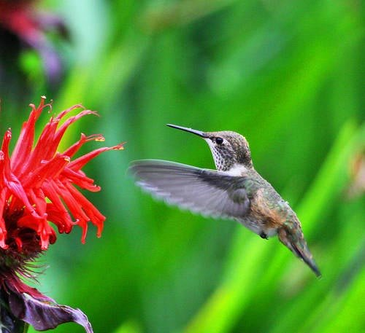

সবাইকে শুভেচ্ছা

Slide 2

শিক্ষক পরিচিতি
মোঃ তাজুল ইসলাম
সহকারি শিক্ষক
চারিনাও সরকারি প্রাথমিক বিদ্যালয়
হবিগঞ্জ সদর

Slide 3


বিষয় পরিচিতিঃ
বিষয়ঃ বিজ্ঞান
শ্রেণীঃ চতুর্থ
সময়ঃ ৪০ মিনিট

Slide 4
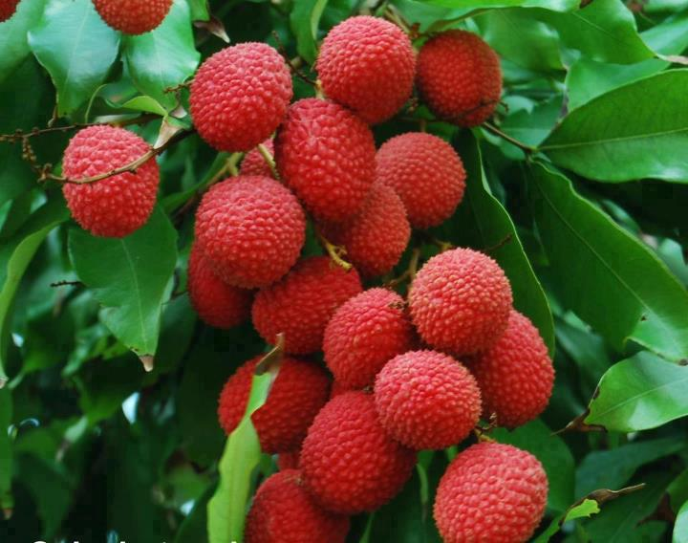
আবেগ সৃষ্টিঃ
লিচু

Slide 5
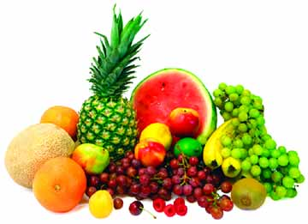
ফলমূল

Slide 6
আজকের পাঠঃ
আজকের পাঠঃ
স্বাস্থ্যবিধিঃ
স্বাস্থ্য ভালো রাখার উপায়

Slide 7

স্বাস্থ্য রক্ষার জন্য যে সকল নিয়ম কানুন মেনে চলতে হয় সেগুলো বলত পারবে ।
স্বাস্থ্যবিধি পালন করার প্রয়োজনীয়তা বলতে পারবে ।
শিখনফলঃ

Slide 8
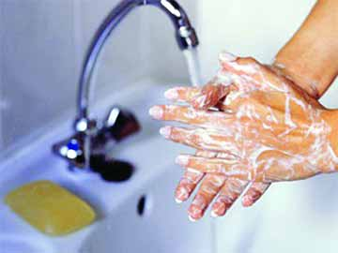
পাঠ উপস্থাপন
খাবার আগে ও পরে হাত ধুতে হবে

Slide 9
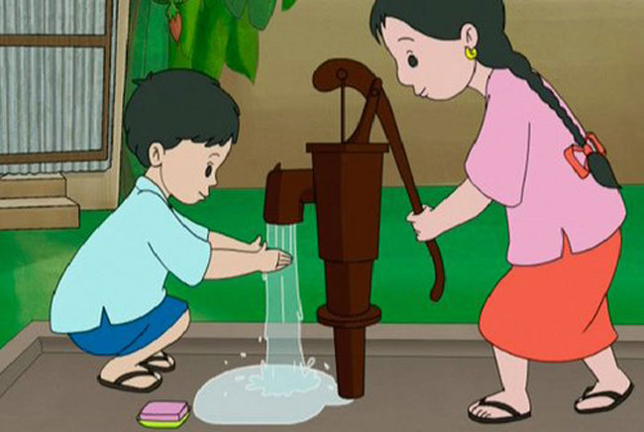
মল ত্যাগের পর সাবান দিয়ে হাত ধুতে হবে

Slide 10
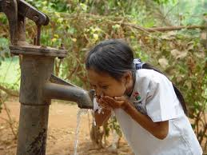
নলকূপের পানি পান করা

Slide 11
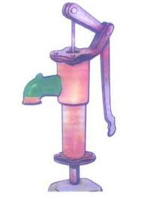

আর্সেনিক মুক্ত পানি পান করা

Slide 12
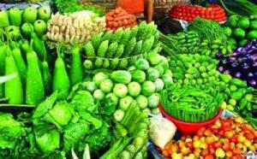
কাচাঁ ফলমূল খাওয়ার ও রান্নার
আগে নিরাপদ পানি দিয়ে ধুতে হবে।

Slide 13
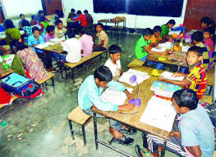
দলে আলোচনাঃ
দলে আলোচনা করে তোমরা স্বাস্থ্য ভালো রাখার উপায় প্রত্যেক দলে একটি করে লেখ

Slide 14
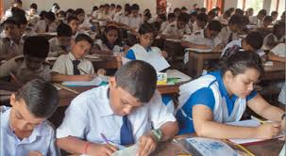
মূল্যায়ণঃ

Slide 15
প্রশ্ন করবঃ
১। স্বাস্থ্য ভাল রাখার পাঁচটি উপায় বল?
২। খাবার আগে কি করতে হবে?
৩। কোথায় মলমূত্র ত্যাগ করতে হবে?

Slide 16


মিলকরনঃ
খাবারের আগে ও পরে
পানি পান করব
শাকসবজি ও ফলমূল

Slide 17
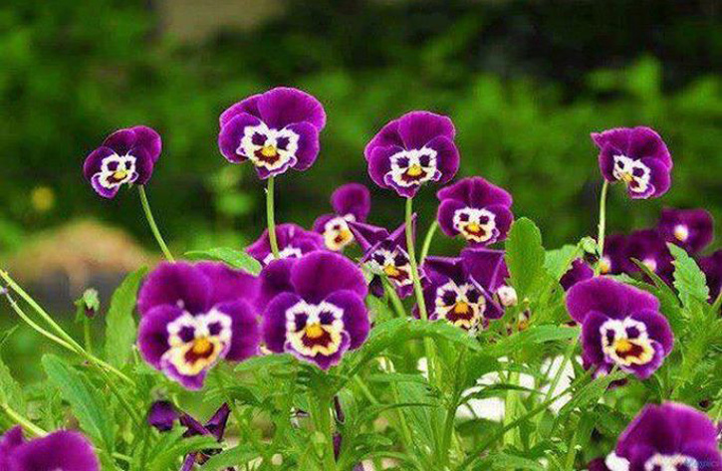
সকলকে ধন্যবাদ

